Slide 1
Презентація на тему: “Історичні землі України”
підготував
учень 10 класу
ЛСШ № 69
Ферій Ярослав

Slide 3
Марамарощина
Українська етнічна територія в закарпатській Румунії. Межує з українським Закарпаттям. Терторія площею 0.7 тис кв км на лівобережжі р Тиси, на південний схід від м. Сігет у Румунії. Заселена у 5 ст. нашої ери племенами Білих Хорватів.

Slide 4
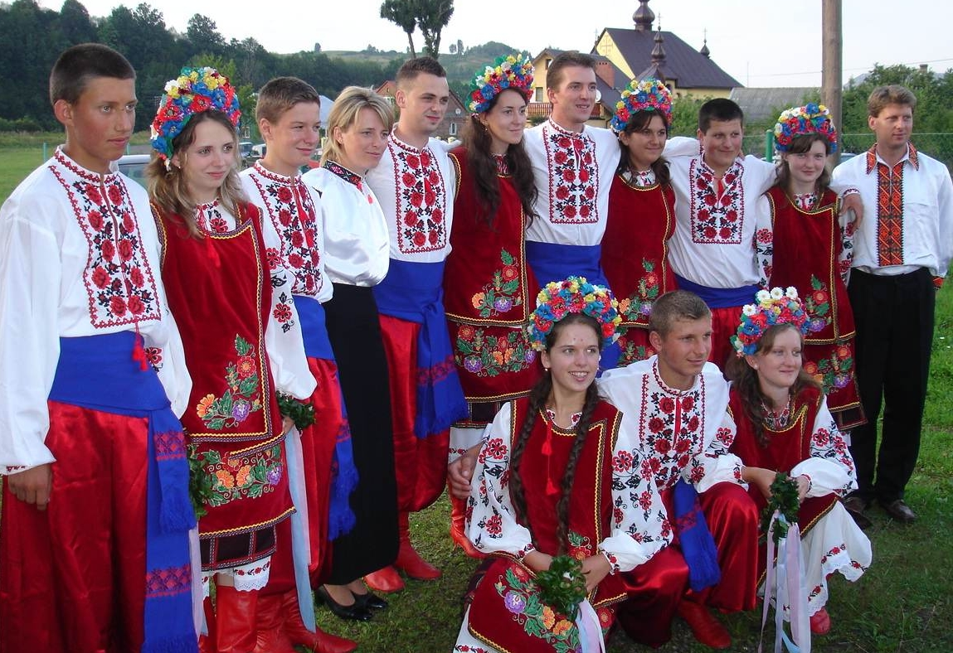
Українська діаспора в Румунії

Slide 5
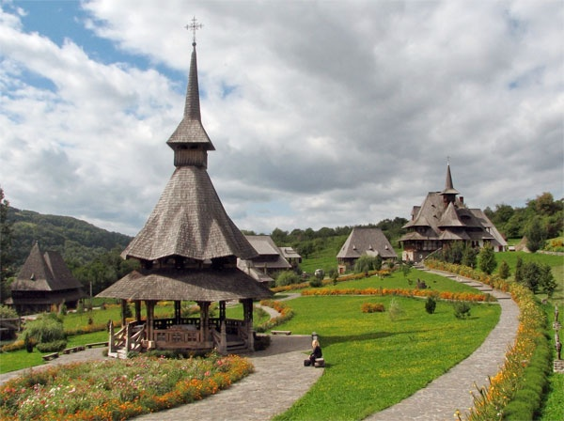
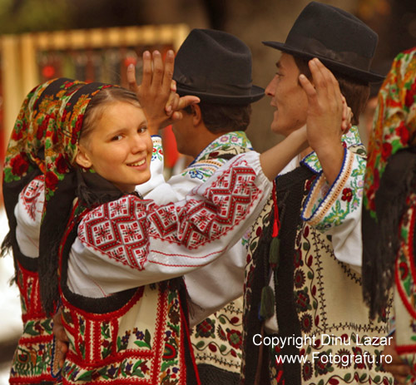
При довгих роках румунізації на території Мараморощини досі зберігається українська мова і в місті Сигіт діє український ліцей. Майже все населення краю можна назвати нащадками українців, але знають про свої українські корені мало.

Slide 6
Перемишльщина
Перемишльська земля займала північно-західну частину Руського воєводства, створеного королівською Польщею на захоплених в кінці 14 ст. землях Галицького князівства.
Після остаточного оформлення вона займала обширну територію у 13037 км² в басейнах рік Стрия, Дністра та Сяну.

Slide 7
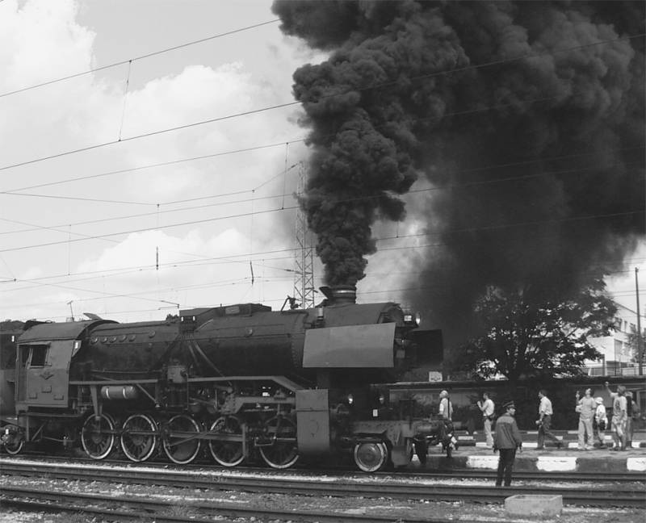
Перший поїзд прибув до Львова 4 листопада 1861 року.
Рівно 150 років тому в Україну прибув перший поїзд. Чотири вагони з назвою "Ярослав" приїхали з польського Перемишля до Австро-Угорського Львова. Це була гілка, яка вела зі столиці - Відня - до східного кордону Австро-Угорщини. Близько 800 кілометрів залізниці австрійські інженери проклали всього за два роки. Прибуття першого поїзда до Львова стало технічним проривом. А подивитися на диво техніки зібралися не лише львів'яни, а й жителі навколишніх містечок.

Slide 8
Підляшшя
Та
Холмщина

Slide 9
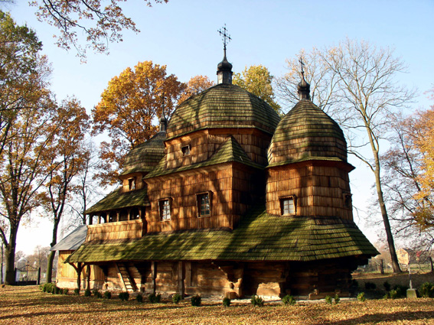
Хо́лмщина (також Холмська Русь, Забужжя, Забузька Русь, Холмська земля) — історико-географічна область Русі, розташована на захід від середини Бугу. На зах. межує з польською Люблінщиною, на сх. З Волинню, на півн. З Підляшшям, на півдні з Галичиною. За межу між Холмщиною і Підляшшям можна вважати колишню межу між Селецькою і Люблінською губерніями. Територія Холмщини в межах Холмської губернії. охоплювала 6 572 км², (повіти Холмський, Грубешівський, Томашівський, Костянтинівський; чисельність мешканців (на 1931) 720000.
Підляшшя — історико-етнографічна область, що займає територію між Холмщиною на півдні, рікою Нарвою на півночі, Мазовією (Польща) на заході та Волинню і Поліссям на сході. Згідно з поділом І Речі Посполитої ділилась на три повіти і входила до Руських воєводств Малопольської провінції. Разом з Холмщиною, Посянням та Лемківщиною входить сьогодні до складу Польщі

Slide 10
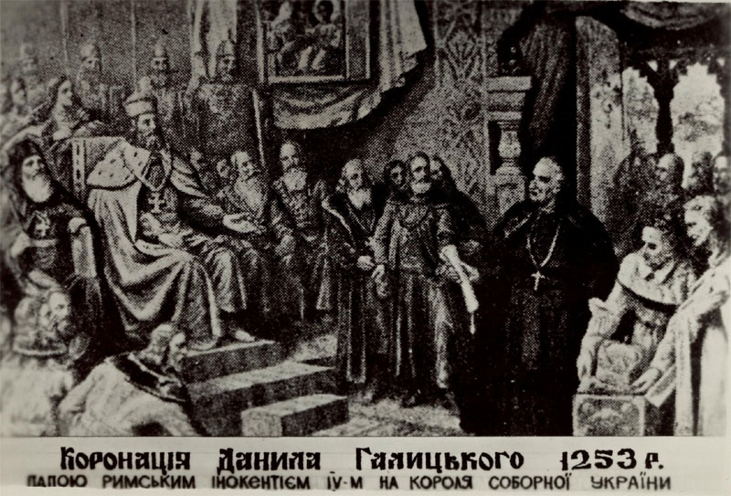
Найбільші міста Підляшшя: Дорогичин, Більськ, Мельник та інші.
У 1253 в Дорогичині коронувався Данило Галицький.

Slide 11
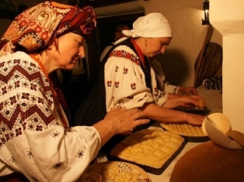
Українці цього регіону
плекають народні традиції

Slide 12
Стародубщина
Стародубщина — найпівнічніша з українських історичних земель. Зараз це південно-західна частина Брянської області Росії. Історичний центр — місто Стародуб.
Історично Стародубщина є складовою частиною Черніговсько-Сіверської землі. Місто Стародуб було засновано у 1096 році, а у 12-му — на поч. 13 століття виокремлюється Стародубське удільне князівство. У 1239 Стародуб зруйнували монголо-татари. З 14 ст. Стародубщина у складі Великого князівства Литовського.

Slide 13
Стародубський степ
З кінця 1650-х у стародубські ліси стали втікати з Росії старообрядники. За часів Петра I приплив старовірів у ці краї посилився. Поступово один із двох повітів, що складали Стародубщину, Новозибківський, став практично російським.

Slide 14
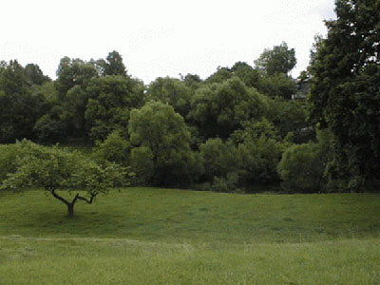
Річка Іпуть. Суразький район.
Річка Іпуть. Суразький район.
Куточок Стародубщини.

Slide 15
Козацька церква часів гетьмана Мазепи. Село Старий Ропськ.

Slide 16
Пряшівщина
Українська Пряшівщина, за винятком найбільше на схід висуненої прилеглої до УРСР частини, являє собою смугу до 150 км довжиною, шириною лише на 10-40 км. До 1945 р. північна частина Пряшівщини межувала з Лемківщиною у складі Польщі.Після виселення лемків українська частина Пряшівщини — це вузький клин між словацькою та польською етнічною територіями. Після турецької окупації нижньої і центральної Угорщини вся Пряшівщина залишилася в складі Габсбурзької імперії, але на початку 17 ст. південна частина Земплинської жупи відійшла на півсторіччя до турків.Через Пряшів, Сабинів і Бардіїв проходили важливі торговельні шляхи з Угорщини до Польщі і на Русь.

Slide 17
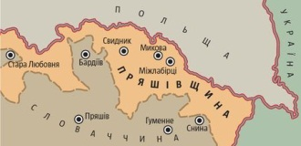
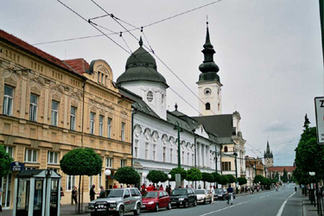
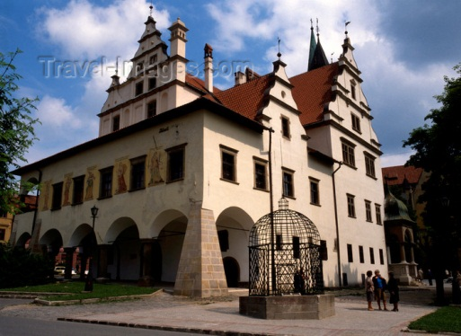

Slide 18
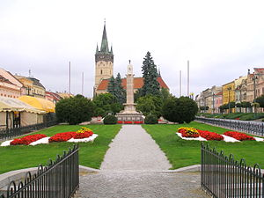
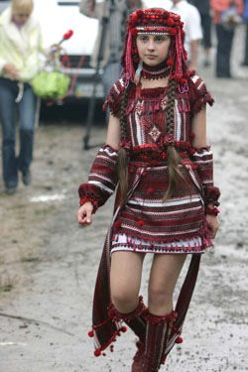

Slide 19
Берестейщина
Берестейщина — український етнокультурний регіон у складі сучасної Республіки Білорусь, частина Західного Полісся.
Охоплює Березівський, Берестейський, Дрогичинський, Жабинківський, Кам'янецький, Кобринський, Малоритський, Пінський,Янівський (Івановський) райони Берестейської області цілком, Івацевицький, Лунинецький район, Пружанський, Столінський — частково.
Площа регіону — 19,8 тис. км².

Slide 20
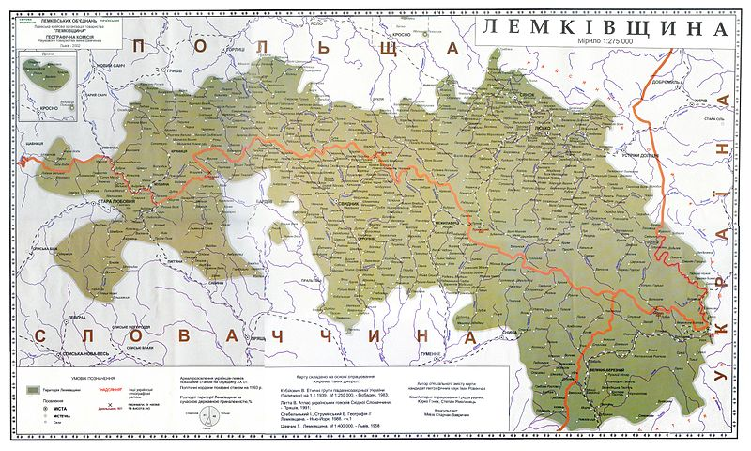
Ле́мківщина
Ле́мківщина, також Лемковина (лем. Лемковина, польські Łemkowszczyzna) — українська етнічна територія, на якій здавна проживала етнографічна група українців — лемки

Slide 21
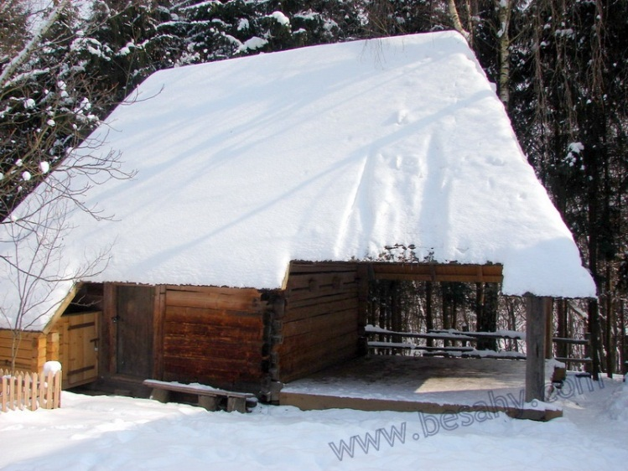
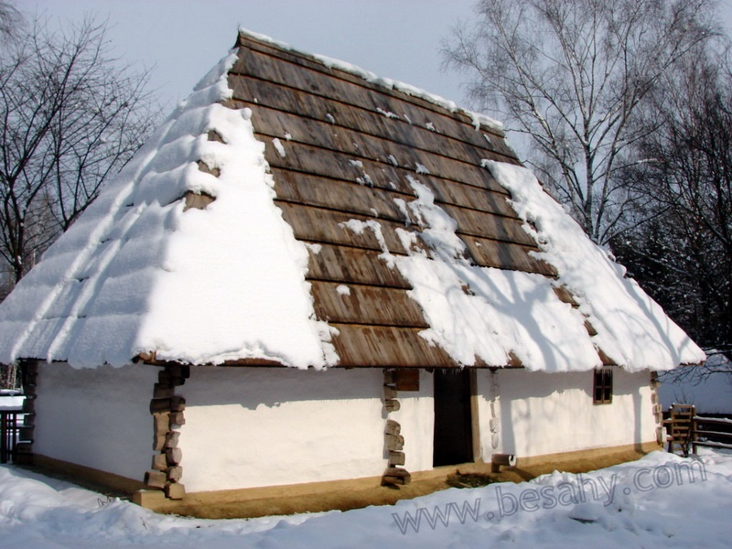
Розташована в українських Карпатах (по обох схилах Сх. Бескидів) між ріками Сяном і Попрадом у межах сучасної Польщі, та на північний захід від ріки Уж у Закарпатті до ріки Попрад у Словаччині. Загальна площа бл. 3,500 км2.

Slide 22
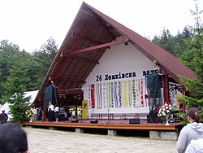
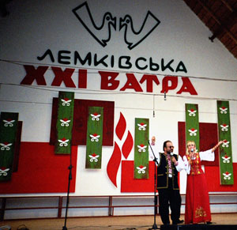
Лемківщина та сучасність
Лемківська Ватра — найбільший щорічний лемківський етнографічний фестиваль, який об’єднує перед усім лемківське середовище з цілого світу. Організатор — Об'єднання лемків. Місце проведення — с. Ждиня, Польща.
Перша Ватра відбулася 25 липня 1982 року і від того часу, безперервно, на третьому або четвертому тижні липня в селі Ждиня (пол. Zdynia) (горлицький повіт, малопольське воєводство), при полум’ї ватри зустрічаються люди, які стараються культивувати традиції і зберігати рідну культуру, співом, танцем чи словом.
Кожного року ватряну сцену відвідує приблизно 50 колективів з Польщі, України, Словаччини, Канади та інших країн.

Slide 23
Дякую за увагу!

